Slide 1
Тастар и шелководство. Прошлое, настоящее и будущее.

Slide 2
Проблема исследования связана с сохранением, возрождением и актуализацией традиционного художественного ремесла равнинного Дагестана - плетения шелковых тастаров и исторически связанного с ним шелководства.

Slide 3
Цель:
уточнить историю возникновения народных ремёсел плетения тастаров и шелководства в Дагестане и перспективы их сохранения и актуализации в информационном обществе как элементов традиционной культуры.

Slide 4
Задачи:
1. Установить, к какому виду рукоделий относится плетение тастаров, выявить аналогичные техники плетения в культуре народов Дагестана, Северного Кавказа и России, установить своеобразие и сходство элементов материальной культуры
2. Уточнить исторические факты о возникновении и развитии шелководства на Северном Кавказе; обобщить данные о современном состоянии развития шелководства в регионе и экспериментальном опыте шелководства в условиях села Нижнее Казанище.
3. Уточнить степень информированности современников о таких элементах традиционной культуры как плетение тастаров и шелководство в Дагестане
4. Изучить формы и методы сохранения и актуализации народных ремесел в Дагестане, России и за рубежом.
5. Разработка рекомендаций по сохранению и актуализации народных промыслов

Slide 5
Актуальность:
сохранение культурного разнообразия, в том числе, народных художественных промыслов – одна из важных задач культурной политики нашей республики и Российской Федерации в целом. Культурное разнообразие наиболее ярко выражено в различных видах декоративно- прикладного творчества разных народов. Одним из исчезающих видов рукоделий равнинного и предгорного Дагестана является плетение шелковых тастаров. А предшествующее ему шелководство в Дагестане исчезло ещё в прошлом веке, но имеет шансы на возрождение, так как продукты шелководства востребованы в разных отраслях производства.

Slide 6
Методы и приёмы, которые использовались в работе:
теоретический анализ и обобщение научной и методической литературы;
интервью со специалистом, наблюдение, анкетирование;
в работе преимущественно используется сравнительный метод культурологии, который заключается в историческом изучении двух или нескольких национальных культур в процессе взаимодействия, взаимовлияния, установление их своеобразия и сходства.

Slide 7
Гипотеза:
в соответствии с закономерностями развития культуры, подобные техники плетения из шелковых нитей, были развиты не только в Дагестане – аналоги можно найти в культуре соседних народов.

Slide 8
Кабарда являлась законодательницей мод для социальной верхушки всех местных народов
Фото1. Шаль (тастар) в кабардинском костюме. Фото из музея г. Нальчик (источник5)
Фото 2. Тастар в кумыкском костюме. Фото с выставки в Буйнакском районе

Slide 9
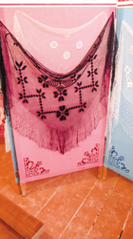
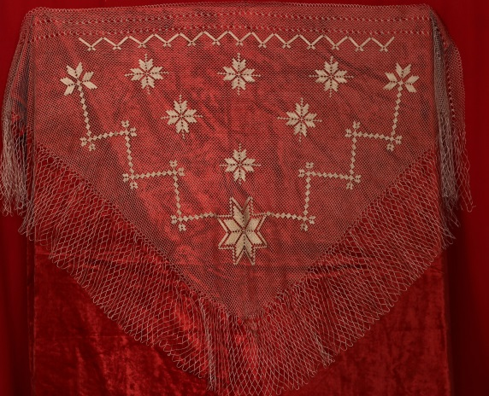
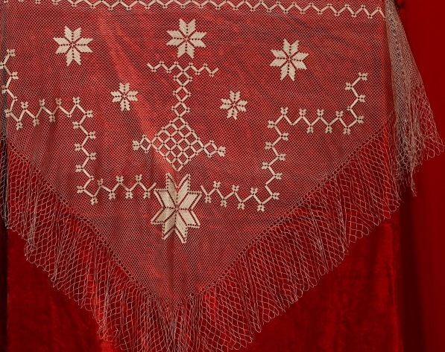
Сравнение геометрических и растительных орнаментов осетинских шалей и кумыкских тастаров.
Фото 3. Осетинские плетёные шали. (источник 8)
Фото 4. Кумыкские тастары

Slide 10
Осетинки за работой
На Северном Кавказе в конце XIX — начале XX в. носили также шелковые плетеные шали, которые делали осетинские женщины, позднее их стали плести и в Кабарде

Slide 11
Кабардинская плетенная шаль

Slide 12
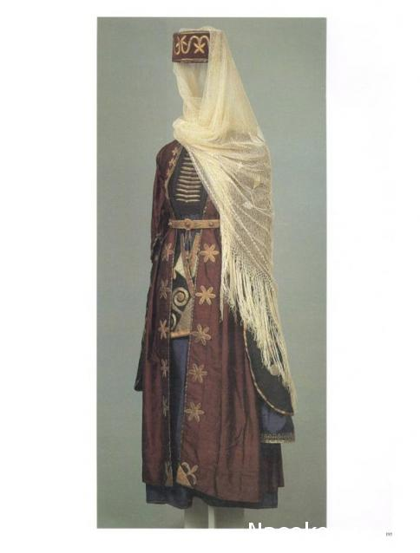
Из коллекции Государственного музея этнографии народов СССР (Ленинград)

Slide 13
Тастары Шугаибовой Жамины из с. Н-Казанище
Современный тастар плетут
из искусственного шёлка

Slide 14
Взрослые женщины носили четырехугольный тастар, молодые – треугольный, одинарный тастар.

Slide 15
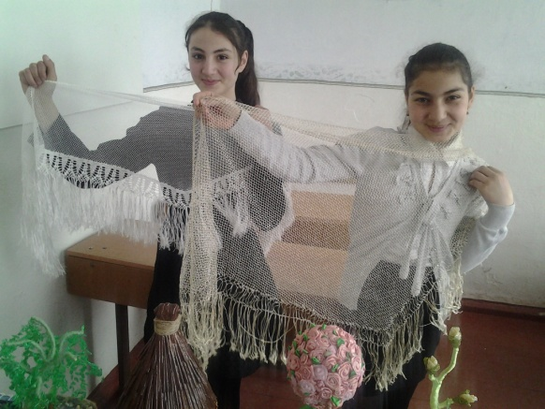
Девочки из станицы Змейской плетут осетинские косынки

Slide 16
Девочки из Нижнего Казанище демонстрируют тастары и вязаную одежду

Slide 17
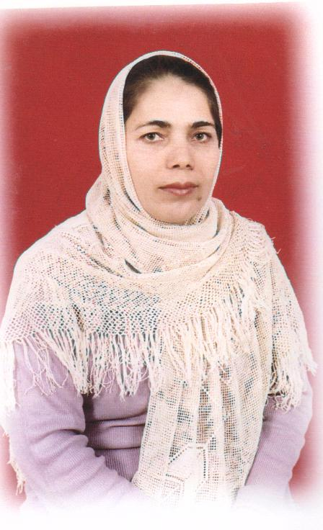
Жамина Умаровна Шугаибова провела эксперимент по выращиванию тутового шелкопряда в Нижнем Казанище
Шелководство упоминается Дагестанскими авторами в ряду традиционных занятий народов Дагестана ещё в XI – XII вв.

Slide 18
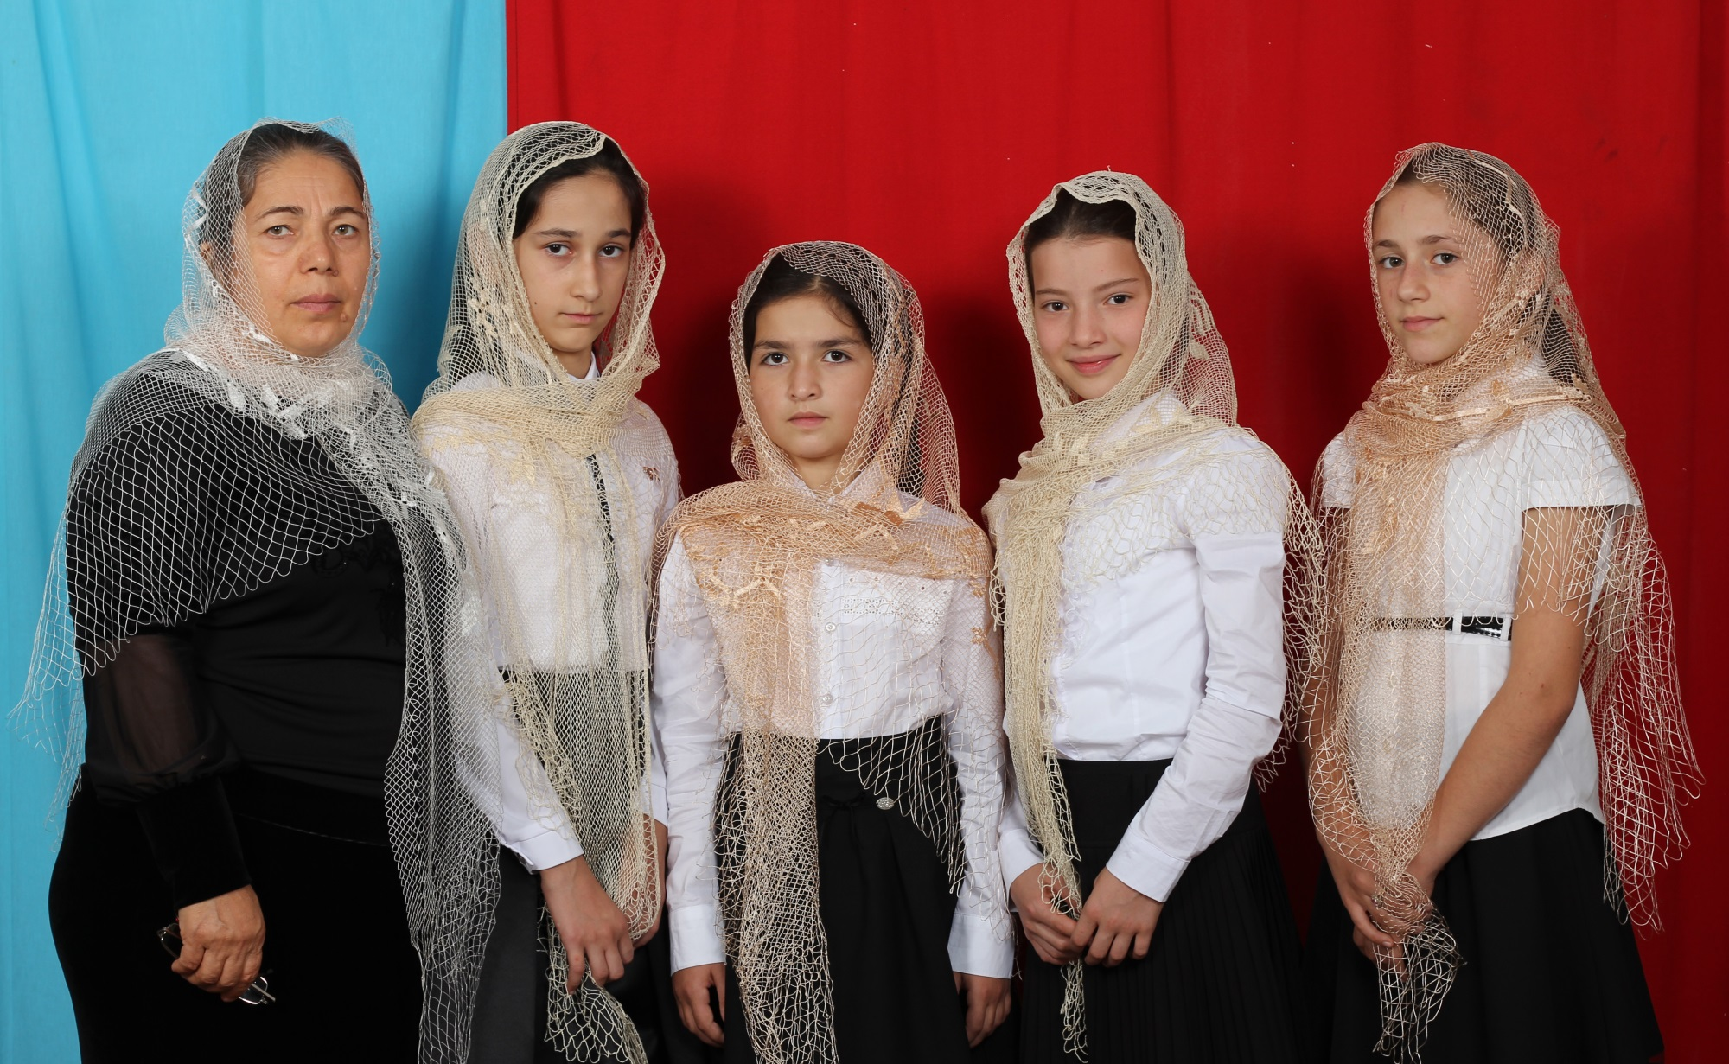
Жамина Умаровна Шугаибова со своими воспитанницами

Slide 19
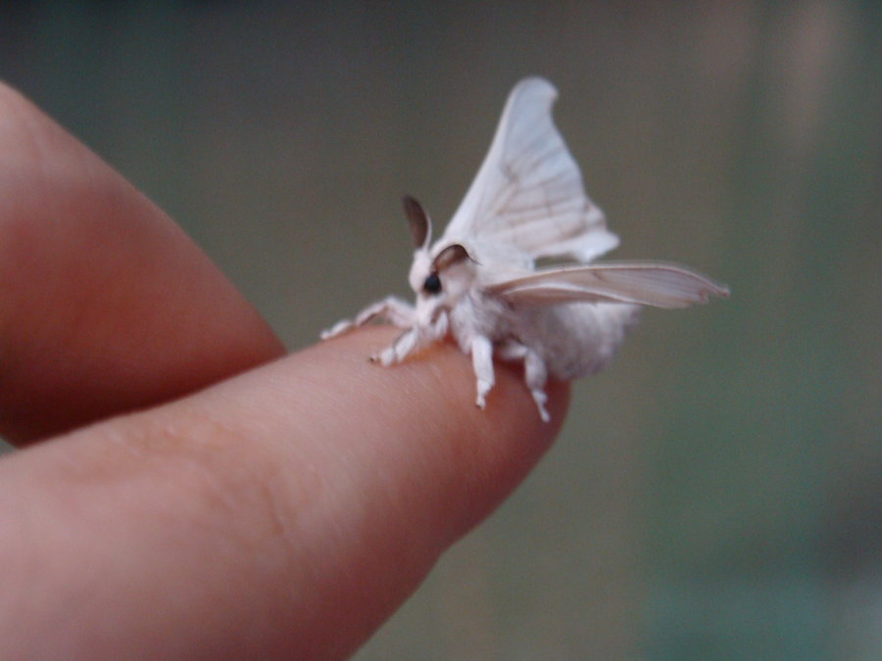
Бабочка тутового шелкопряда
За пять тысяч лет человек так изменил природу насекомого, что оно уже не может жить в диких условиях. Бабочки шелкопряда утратили способность летать, гусеницы не расползаются в поисках пищи, и если их не покормить, погибают.

Slide 20
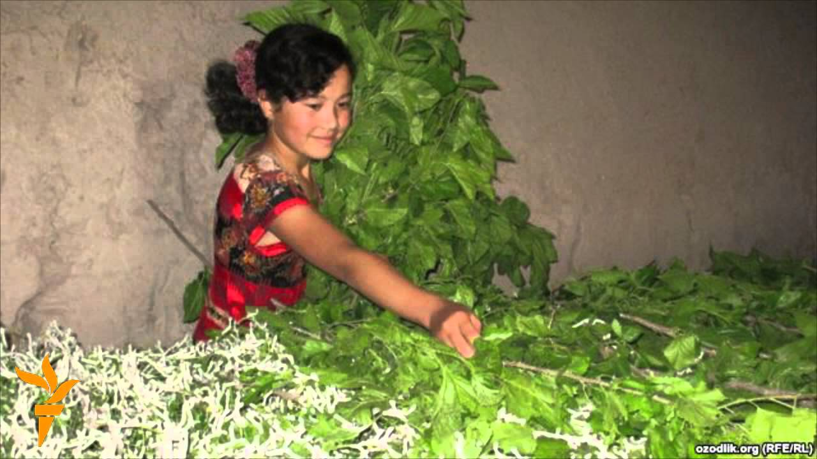
Гусеницы едят днем и ночью и увеличивают свой вес в 10 тысяч раз

Slide 21
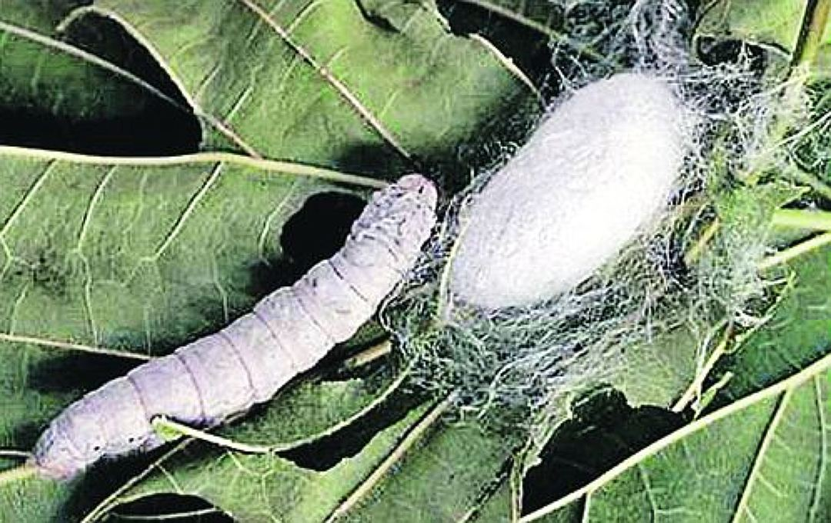
Весь кокон, не считая колыбельки для куколки, состоит из одной нити, длина которой достигает 1800 – 2000 метров

Slide 22
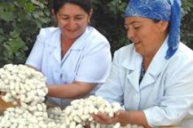
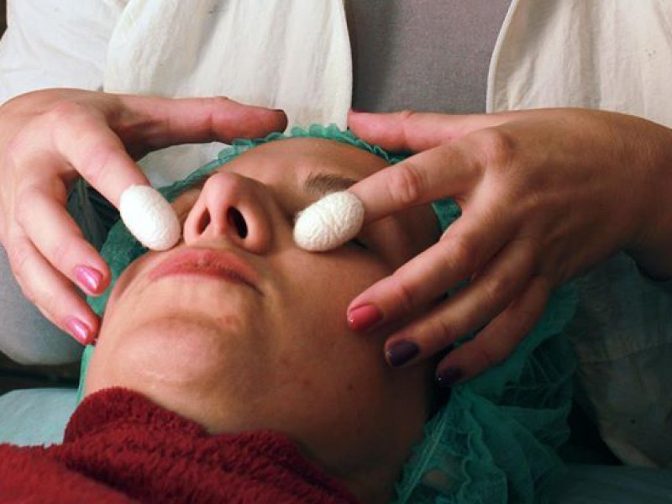
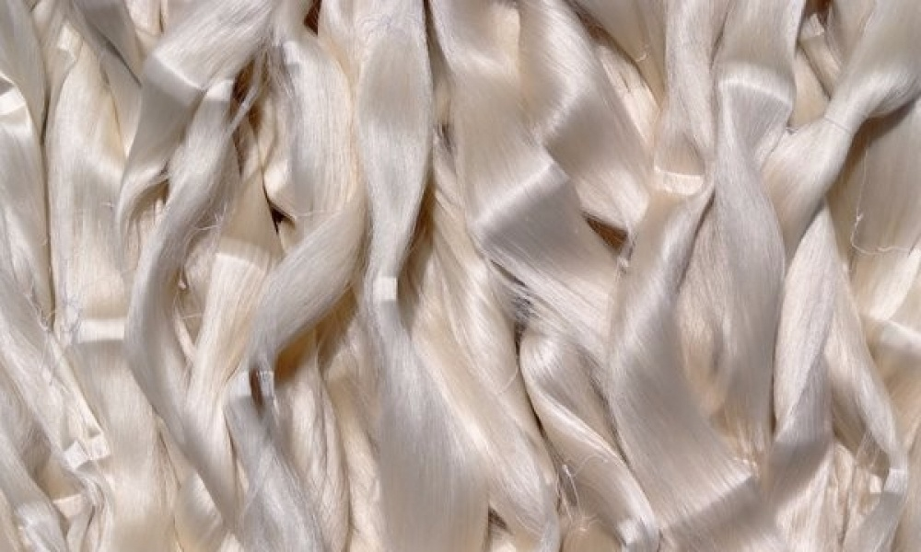
Шелковая нить с поперечным сечением в один миллиметр выдерживает груз в 45 килограммов - гораздо прочнее стали. Парашюты, в том числе и для спускаемых космических аппаратов, шьют только из натурального шелка. Как и покрышки гоночных велосипедов высокого класса, и струны музыкальных инструментов, и нити для хирургических операций. Используют в косметологии.

Slide 23
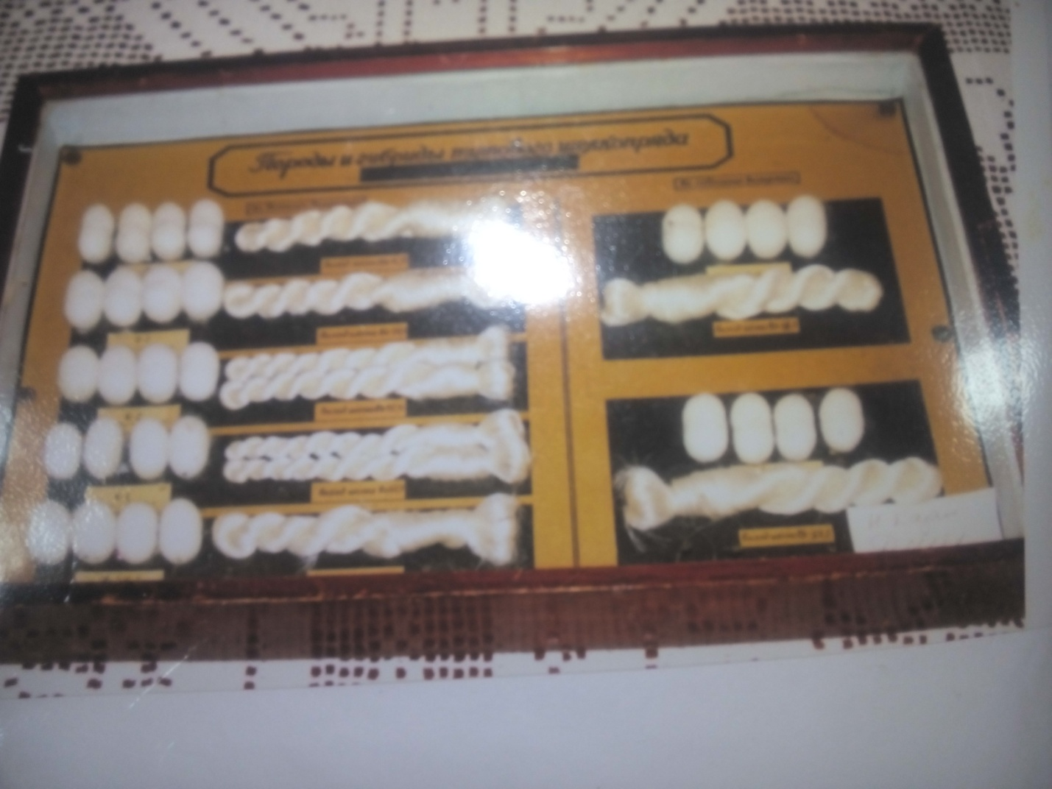
Породы и гибриды тутового шелкопряда. (Из материалов Шугаибовой Жамины)

Slide 24
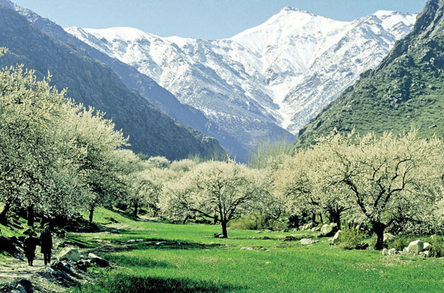
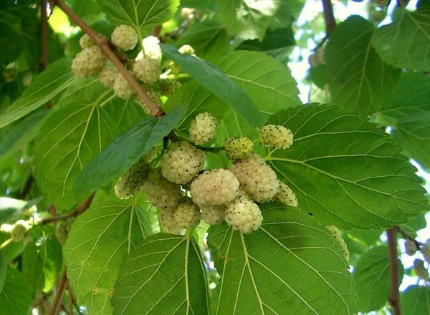
У многих кумыкских, кайтагских, цахурских, азербайджанских, лезгинских, табасаранских обществ были целые плантации тутовых деревьев.

Slide 25
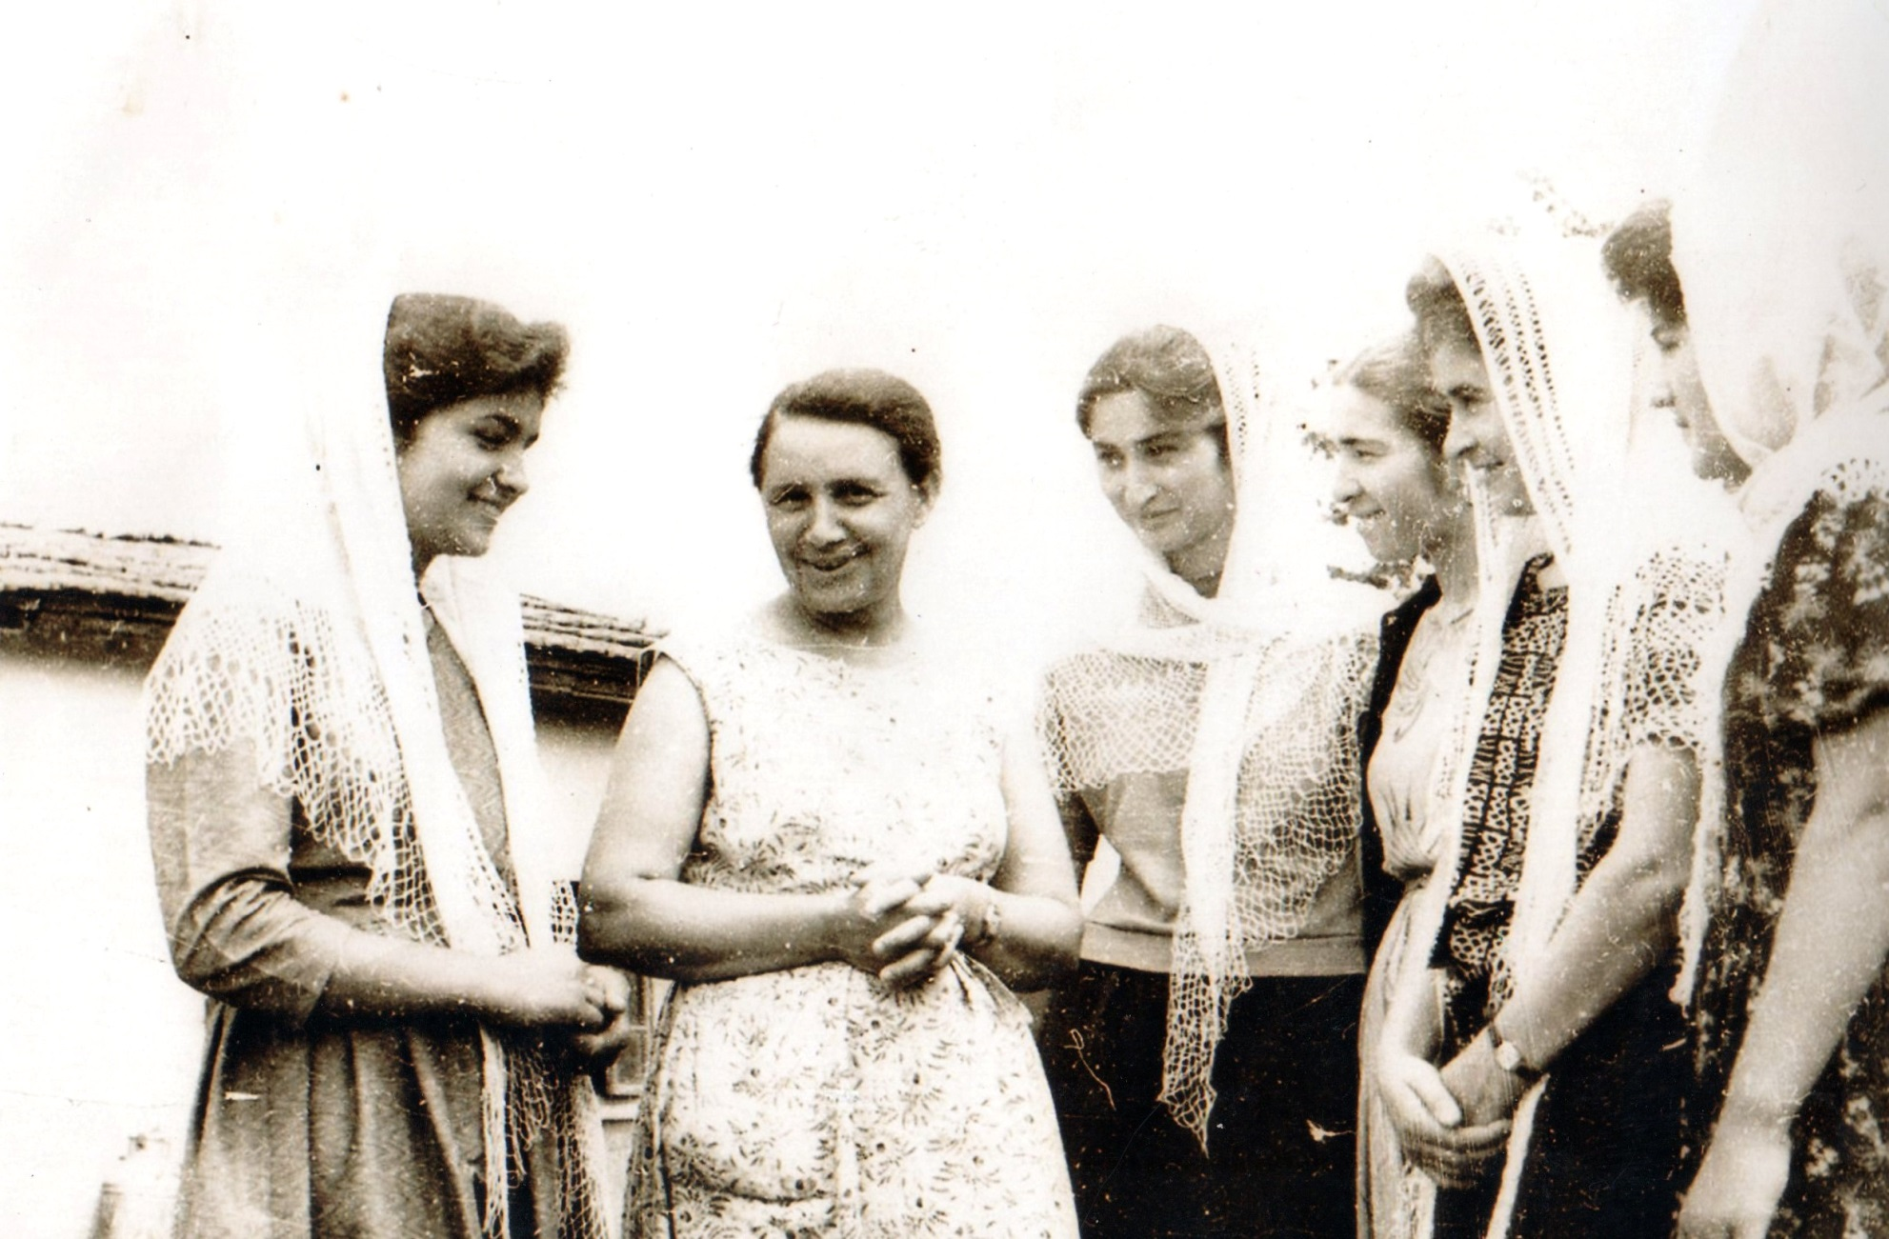
Сакинат Шихаметовна Гаджиева, автор книги «Одежда народов Дагестана» (слева вторая). Фото подарено автором книги 2002 году Жамине Шугаибовой вместе с книгой.

Slide 26
№ | Формы развития традиционных ремесел в мире | Актуальные для нашей республики формы развития ремесел
1. | Объединения мастеров декоративно-прикладного искусства, народных промыслов и ремесел. Пример: в Воскресенском районе Московской области существует так называемая «Лига мастеров», ее представители осуществляют около 20 видов культурного творчества. | Актуальная для республики форма. Пример: можно создать объединение мастеров филейного плетения Дагестана, Северного Кавказа и России в форме социального сайта в Интернете
2. | Дополнительное образование для взрослых, пенсионеров. Пример: Вологодский культурно-досуговый центр «Забота», где открыта студия по обучению традиционной филейно-гипюрной вышивке | Актуальная для республики форма. Люди в возрасте старше 50 лет больше заинтересованы в сохранении традиций и имеют больше свободного времени для дополнительного образования и досуга.
3. | Информационный проект. Пример: Информационный проект Полежаева Андрея и Александра Шутихина "Северная береста. История берестяных ремёсел" создан для всех, кому интересен традиционный берестяной промысел Севера России. Главная идея проекта - собрать воедино информацию о местных берестяных традициях и мастерах, традиционных и современных изделиях, выставках и ярмарках, музеях и экспонатах северо-западного региона России. | Актуальная для республики форма: Информационный проект «Плетение традиционного тастара» мог бы объединить всю информацию об истории ремесла, мастерах, выставках, мастер-классах. ( По запросу в Интернете «Как научиться плести тастар?» ничего не найдено)

Slide 27
Социологический опрос современников
Около 100 человек среди молодежи и взрослого населения
селения Халимбекаул и города Буйнакска
в трех возрастных группах: от 13 до 30 лет, от 30 до 55лет, от 55 лет.
Вопрос | Сельские жители | Городские жители | Вывод
Что такое тастар? | Около половины опрошенных не знают | Ни один из учеников школы №5 г. Буйнакска не знал что такое тастар | Изчезающее ремесло
Занимаются рукоделием и мастерят | 3 из 50 человек вяжут крючком | Ни один не занимается рукоделием | Упал интерес и к простым видам рукоделия - вязанию спицами, крючком – несмотря на широкий выбор инструментов и материалов
Как вы думаете, в Буйнакском районе можно найти мастера по плетению тастаров? | 25 из 50 не знают о современных мастерах | 22 из 48 не знают о современных мастерах | Надо шире использовать возможности информационных технологий: создать информационный сайт по тастароплетению, куда вошла бы информация о мастерах, выставках, технике плетения, мастер-классы.
Как выдумаете, в России выращивают тутовый шелкопряд? | 29 из 50 думают, что в России не выращивают тутовый шелкопряд | 31 из 48 думают, что в России не выращивают тутовый шелкопряд

Slide 28
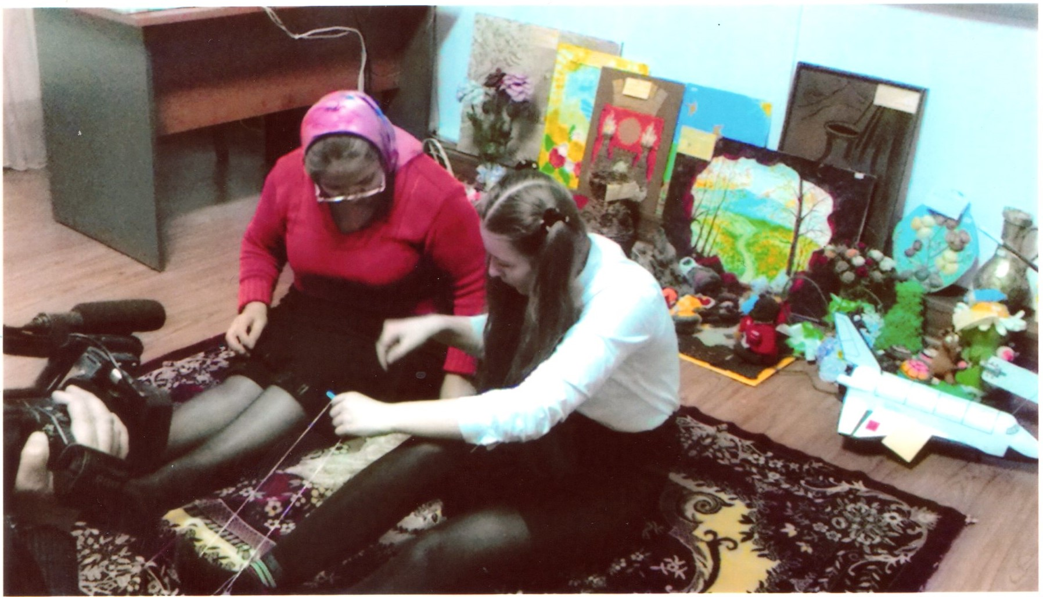
Мастер-класс Жамины Шугаибовой
для Абидат Залимхановой

